Slide 1

ДИАГНОСТИКА ПРОФЕССИОНАЛЬНЫХ КОМПЕТЕНЦИЙ ПЕДАГОГИЧЕСКИХ РАБОТНИКОВ И УПРАВЛЕНСКИХ КАДРОВ РЕСПУБЛИКИ ТАТАРСТАН В 2024 ГОДУ
(09.09.2024-18.09.2024)

Slide 2
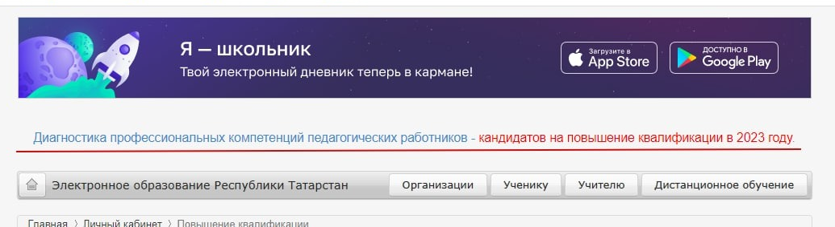
Диагностика профессиональных компетенций педагогических работников - кандидатов на повышение квалификации в 2025 году (бюджет и внебюджет)
09.09.2024-18.09.2024
Инструкция
С 05.09.2024
Диагностика профессиональных компетенций педагогических работников - кандидатов на повышение квалификации в 2025 году
По отдельной ссылке
Другие педагогические работники - через личный кабинет, модуль «Повышение квалификации», вкладку «Диагностика»
Общеобразовательные организации
Учитель русского языка и литературы (ЧГ)
Учитель математики (МГ)
Учителя физики, химии, биологии (ЕНГ)
Педагог-организатор
Методист
Советник директора по воспитанию
Дошкольные образовательные организации
Воспитатель
Старший воспитатель
Инструктор по физической культуре
Музыкальный руководитель
Руководитель ДОО (заведующий)
Дополнительное образование детей
Педагог дополнительного образования, Руководитель организации ДОД

Slide 3
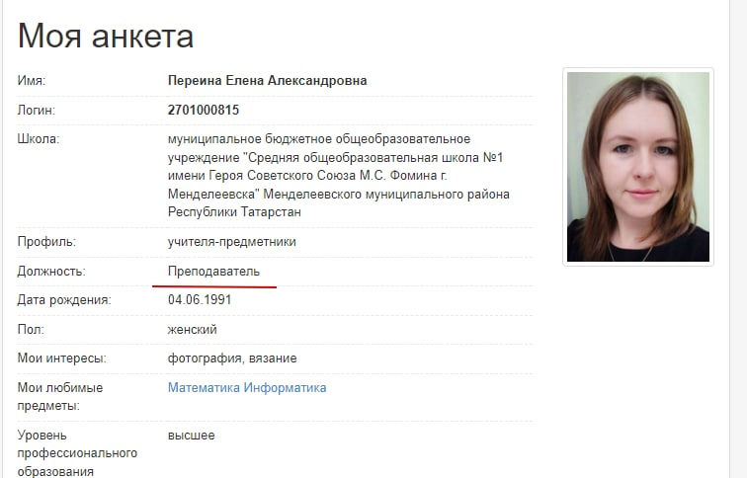
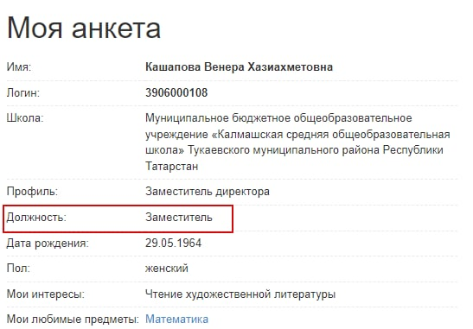
Привести следующие должности в личных кабинетах в соответствие с перечнем
Ошибки
1. | Учитель
2. | Социальный педагог
3. | Педагог-психолог
4. | Учитель-логопед
5. | Учитель-дефектолог (олигофренопедагог)
6. | Педагог-библиотекарь
7. | Директор
8. | Заместитель директора

Slide 4
Должность | Дата
ОБЩЕОБРАЗОВАТЕЛЬНЫЕ ОРГАНИЗАЦИИ
Учитель начального общего образования | 09-10.09.2024
Учитель родного (татарского) языка и литературы | 10-11.09.2024
Учитель иностранного языка (английский язык) | 10-11.09.2024
Учитель истории | 10-11.09.2024
Учитель русского языка и литературы | 12-13.09.2024
Учитель физической культуры | 12-13.09.2024
Учитель информатики | 12.09.2024
Учитель географии | 12.09.2024
Учитель обществознания | 12.09.2024
Учитель изобразительного искусства | 12.09.2024
Учитель музыки | 12.09.2024
Учитель основ безопасности и защиты Родины (ОБиЗР) | 13.09.2024
Учитель технологии (преподавание для девочек) | 13.09.2024
Учитель технологии (преподавание для мальчиков) | 13.09.2024
Учитель биологии | 13.09.2024
Учитель математики | 13.09.2024
Учитель физики и астрономии | 13.09.2024
Учитель химии | 13.09.2024
Социальный педагог | 13.09.2024
Педагог-психолог | 13.09.2024
Учитель-логопед | 13.09.2024
Учитель-дефектолог (олигофренопедагог) | 14.09.2024
Педагог-библиотекарь | 14.09.2024
Директор | 14.09.2024
Заместитель директора по учебно-методической работе | 14.09.2024
Заместитель директора по воспитательной работе | 14.09.2024
Педагог-организатор | 14.09.2024
Методист | 14.09.2024
Советник директора по воспитанию и по взаимодействию с детскими общественными организациями | 14.09.2024
РЕЗЕРВНЫЙ ДЕНЬ 1 | 14.09.2024
ДОШКОЛЬНЫЕ ОБРАЗОВАТЕЛЬНЫЕ ОРГАНИЗАЦИИ
Воспитатель | 15-18.09.2024
Старший воспитатель | 15-18.09.2024
Инструктор по физической культуре | 15-18.09.2024
Музыкальный руководитель | 15-18.09.2024
Руководитель дошкольной образовательной организации (заведующий) | 15-18.09.2024
ДОПОЛНИТЕЛЬНОЕ ОБРАЗОВАНИЕ ДЕТЕЙ
Педагог дополнительного образования, Руководитель организации ДОД | 18.09.2024
РЕЗЕРВНЫЙ ДЕНЬ 2 | 18.09.2024
ГРАФИК ДИАГНОСТИКИ
в 2024 г.

Slide 5
10-12 сентября 2024 г.
Апробация Модели компетенций воспитателей дошкольных образовательных организаций
Не проходят воспитатели,
участвующие в диагностике (09-18.09.2024)

Slide 6
Спасибо за внимание!
Игътибарыгыз өчен рәхмәт!

